Slide 1

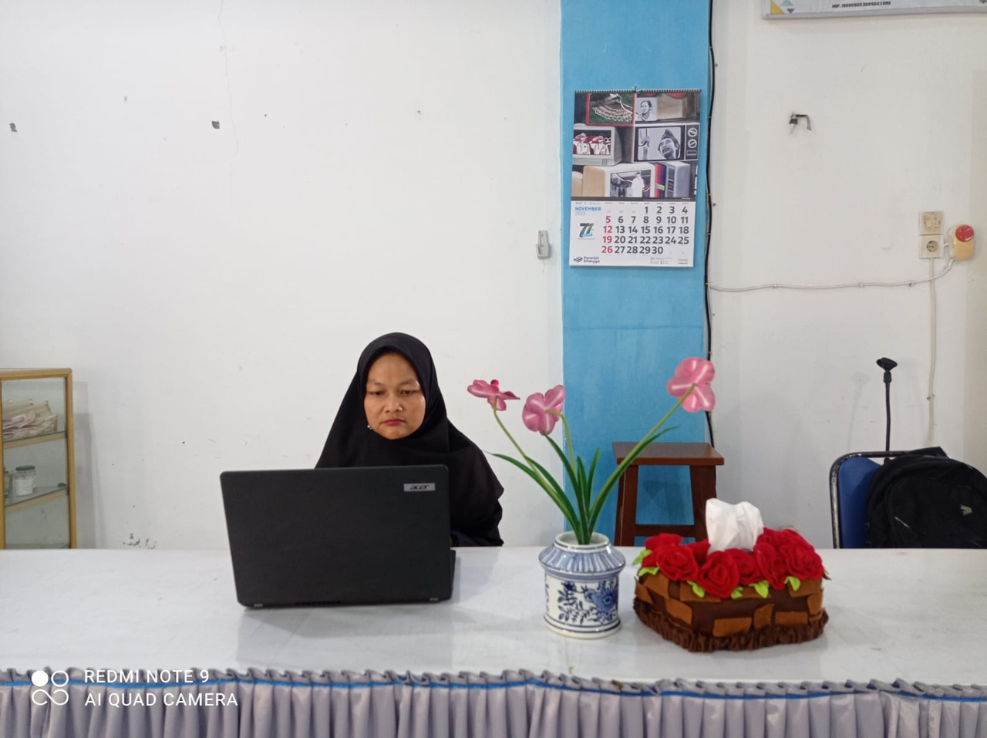





KISI-KISI TKA
BERDASRKAN KEMENDIKDASMEN NO 047/H/AN/2025
LISA FIANI, S.Pd., M.Pd.

Slide 2

JENIS-JENIS TEKS DALAM SOAL TKA Ada DUA
  TEKS FIKSI
  Berupa ralisme (pandangan) atau Absurd ( tidak logis), dengan latar cerita konkret atau abstrak
  Tokoh dengan karakter bulat
  Konflik tunggal atau jamak dengan penyelesaian terbuka
  Alur campuran
  sudut pandang campuran

Slide 3
JENIS-JENIS TEKS DALAM SOAL TKA Ada 2
  TEKS INFORMASI
  Berbentuk tunggal maupun jamak
  berisi fakta, konsep, prosedur, dan metakognisi dari berbagai bidang atau topik
  berbagai genre
  konteks skala lokal, nasional, dan global

Slide 4
KARAKTERISTIK TEKS
A. KOSAKATA
  Kata khusus dan kata umum
  kata berimbuhan kompleks
  kata abstrak
  makna denotatif
  istilah teknis
  konotati konteks luas

Slide 5
KARAKTERISTIK TEKS
B. KALIMAT
  terdiri 8-12 kata
  kalimat kompleks berbagai pola
  dan kalimat inversi

Slide 6
KARAKTERISTIK TEKS
C. WACANA
  konjungsi antarparagraf makna 'pertentangan' dan 'sebab akibat'
  tanda baca yang mendukung ungkapan dan makna
  panjang teks 250-300 kata

Slide 7
Materi
1. Pemahaman Tekstual
  penggunaan kata serapa (daerah/asing)
  latar, karakter, fenomena berdasarkan kosa kata teks fiksi/nonfiksi
  menyusun keranka/bagan berdasarkan bagian penting dalam teks

Slide 8
Materi
2. Pemahaman Inferensial
  ide pokok dan gagasan pendukung
  tokoh, peristiwa, latar, konflik, nilai-nilai dalam teks
  konjungsi antarkalimat atau antarparagraf
  memprediksi lanjutan. akhir cerita/uraian

Slide 9
Materi
3. Evaluasi dan Apresiasi
  relevansi peristiwa dengan kehidupan sehari-hari
  menilai ketepatan informasi dalam teks
  ketepatan dan kesesuaian penggunaan bahasa

Slide 10
Materi
3. Evaluasi dan Apresiasi
  ketepatan bagian teks untuk menggambarkan karakter, peristiwa, latar dalam teks fiksi
  menyimpulkan respons emosional terhadap unsur puisi, prosa, dan drama

Slide 11
Bentuk Soal ada 3
  Pilihan ganda sederhana obsi jawaban A-E
  pilihan ganda katagori opsi jawaban setuju atau tidak setuju,relevan atau tidak relevan
  Pilihan ganda kompleks yang obsi jawaban nya lebih dari satu

Slide 12
1. PILIHAN GANDA
Pada tipe soal ini, hanya terdapat satu jawaban yang benar dari beberapa pilihan yang tersedia. Tugas peserta adalah memilih satu opsi yang paling tepat berdasarkan informasi yang diberikan.
Ciri-ciri soal:
1. Hanya ada satu jawaban benar.
2. Bentuk soal paling umum di ujian.Biasanya menguji pemahaman konsep, analisis, atau kemampuan menghitung.

Slide 13
1. PILIHAN GANDA
Tips mengerjakan:
Baca pertanyaan terlebih dahulu sebelum melihat pilihan jawaban.
Eliminasi pilihan yang jelas salah untuk memperbesar peluang benar.Jangan terpancing pilihan yang terlihat mirip dengan materi yang dihafal, tetapi tidak menjawab pertanyaan. Jika ragu, fokus pada kata kunci dalam soal.

Slide 14
1. PILIHAN GANDA
Kesalahan yang sering terjadi:
Terlalu cepat memilih jawaban tanpa membaca seluruh opsi.
Salah memahami kata seperti kecuali, bukan, atau paling tepat.
Mengubah jawaban yang sebenarnya sudah benar karena overthinking.

Slide 15
2. PILIHAN GANDA KOMPLEKS
Pada tipe ini, terdapat lebih dari satu jawaban yang benar. Peserta harus memilih seluruh pilihan yang benar agarmendapatkan skor maksimal.
Ciri-ciri soal:
Bisa terdapat 2, 3, atau bahkan lebih jawaban benar.
Setiap opsi harus dievaluasi secara terpisah.
Membutuhkan ketelitian lebih tinggi dibanding pilihan ganda biasa.

Slide 16
2. PILIHAN GANDA KOMPLEKS
Tips mengerjakan:
Anggap setiap opsi sebagai pernyataan yang berdiri sendiri.
Jangan berhenti mencari setelah menemukan satu jawaban benar.
Verifikasi semua pilihan sebelum mengirim jawaban.
Gunakan bukti dari bacaan, data, atau konsep yang dipelajari.

Slide 17
2. PILIHAN GANDA KOMPLEKS
Kesalahan yang sering terjadi:
Menganggap hanya ada satu jawaban benar.
Memilih opsi karena "terlihat masuk akal tanpa membuktikannya.
Terlewat satu opsi yang sebenarnya benar.
Strategi cepat: Tandai setiap opsi dengan:
✓ Benar
X Salah
. Masih ragu

Slide 18
3. PILIHAN GANDA KOMPLEKS KATEGORI
Pada tipe soal ini, terdapat beberapa pernyataan yang harus dinilai satu per satu, misalnya:
Benar / Salah
Sesuai / Tidak Sesuai
Ya/Tidak
Peserta harus memberikan respons untuk setiap pernyataan, bukan memilih satu jawaban akhir.

Slide 19
3. PILIHAN GANDA KOMPLEKS KATEGORI
Ciri-ciri soal:
Terdiri dari beberapa pernyataan.
Setiap pernyataan memiliki jawaban sendiri.
Menguji ketelitian dan kemampuan mengevaluasi informasi secara detail.

Slide 20
3. PILIHAN GANDA KOMPLEKS KATEGORI
Tips mengerjakan:
Nilai setiap pernyataan secara terpisah.
Jangan terpengaruh oleh jawaban pernyataan sebelumnya.
Cari bukti langsung dari teks, grafik, tabel, atau konsep yang diberikan.
Sisihkan waktu untuk memeriksa kembali seluruh pernyataan.

Slide 21
3. PILIHAN GANDA KOMPLEKS KATEGORI
Kesalahan yang sering terjadi:
Menjawab berdasarkan pola (misalnya semua dianggap benar).
Terburu-buru sehingga ada pernyataan yang tidak diperiksa.
Menggunakan asumsi pribadi, bukan informasi dari soal.

Slide 22
Website Gratis yang bisa kita akses Untuk menjawab soal TKA
Ayo Coba TKA (Pusmendik) yaitu Simulasi resmi Kemendikdasmen dengan tampilan sistem CBT yang 100% sama dengan ujian asli. Tanpa perlu daftar akun
Al masuk ptn yaitu Paket tryout lengkap (3 mapel wajib + 2 mapel pilihan) disertai analisis bab yang lemah dan pembahasan berbasis AΙ.
TKA One Dumind yaitu Menyediakan modul materi belajar per bab, kuis latihan harian,

Slide 23
Website Gratis yang bisa kita akses Untuk menjawab soal TKA
4. BisadaneduBisa yaitu mengerjakan drill soal mandiri secara instan tanpa perlu daftar atau login, cocok untuk latihan cepat.
5. Portal Tryout Nasional yaitubBank soal digital intensif untuk menguji ketahanan materi dari tingkat kesulitan mudah hingga HOTS.
6. Mimpi.mu yaitu Menyediakan ribuan bank soal gabungan untuk TKA dan UTBK-SNBT lengkap dengan kunci jawaban dan pembahasan.

